Slide 1

현장 csv 데이터셋을 이용한 머신 러닝 프로젝트 보고서 대학교 내부 체육관 사용 인원 예측 모델 과목명 : 머신 러닝 입문 담당교수 : 이세훈 교수님
컴퓨터 시스템과 3학년 A반 201945004 한승완

Slide 2
목차
개요
데이터 셋 수집 & 분석
머신 러닝 모델 & 모델 평가
서비스
느낀점

Slide 3
1. 개요
프로젝트의 필요성
대학교 내부에 존재하는 체육관들은 많은 요인들로 변동 폭이 매우 크다.또 몇명이 이용하고 있는지 확인 불가능하여 불편함을 겪는 경우가 많다.
-> 특정 시간 사람의 양을 예측하는 서비스
효과
체육관 이용자 편의성 증가
체육관 관리 효율성 증가

Slide 4
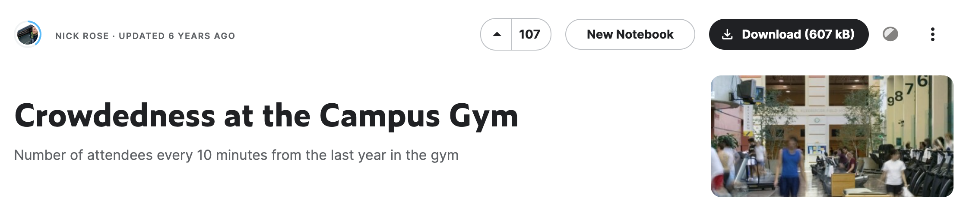
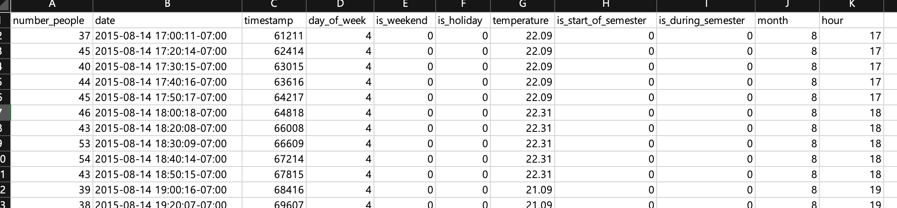
2. 데이터셋 ___수집
Kaggle : Crowdedness at Campus gym
https://www.kaggle.com/datasets/nsrose7224/crowdedness-at-the-campus-gym

Slide 5
2. EDA분석
1. 전체적인 데이터 분석
사용할 데이터
Y = number_people
X = day_of_week(요일), is_weekend(주말여부),is_holiday(휴일여부),
temperature(온도), is_start_of_semester(학기시작 달 여부)
is_during_semester(학기중인가), month(월), hour(시)

Slide 6
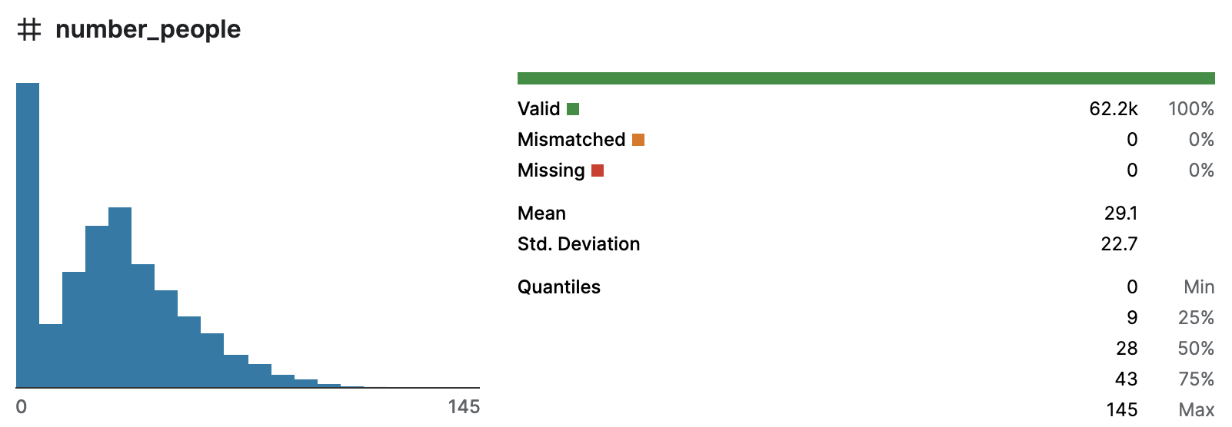
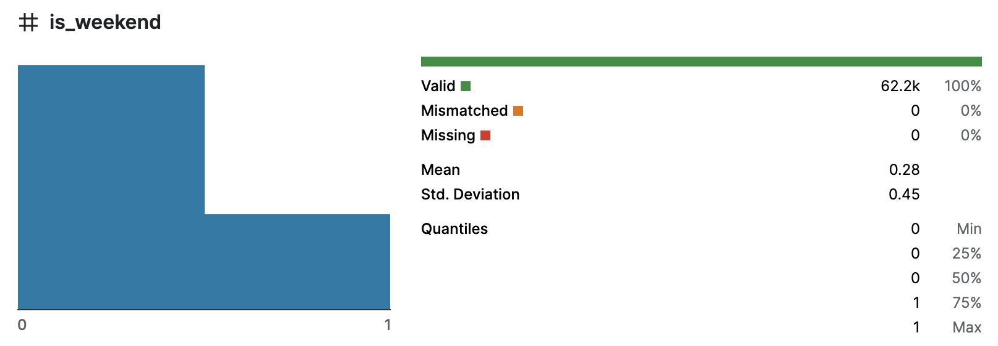
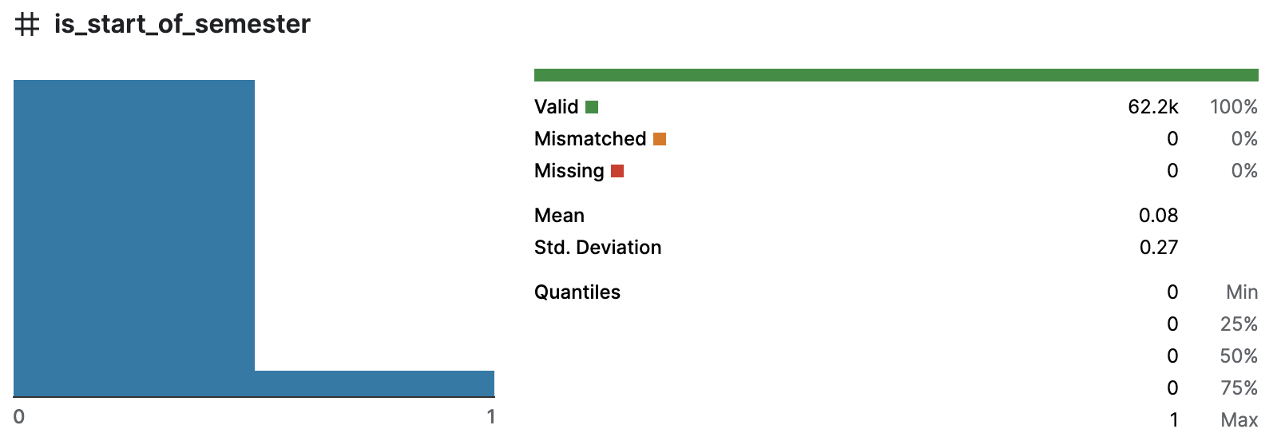
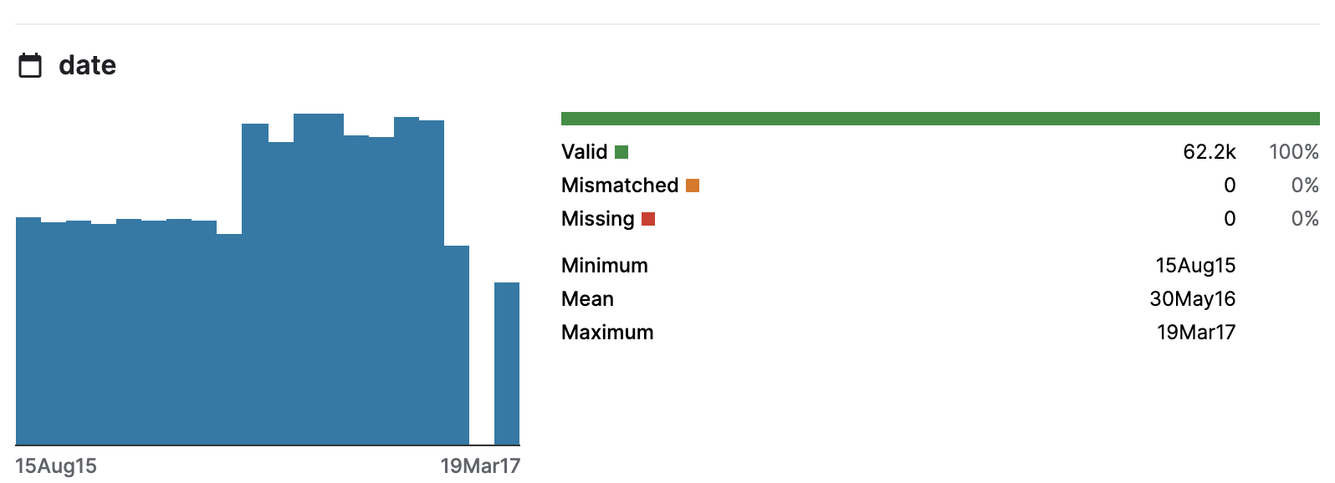
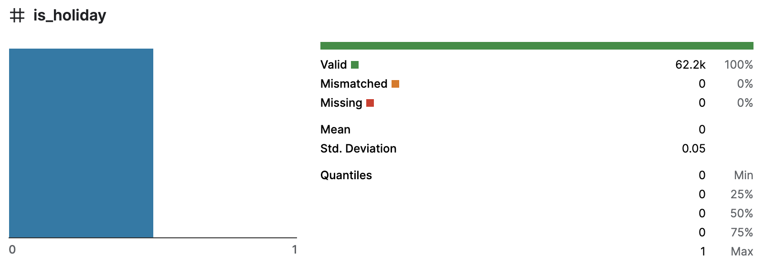
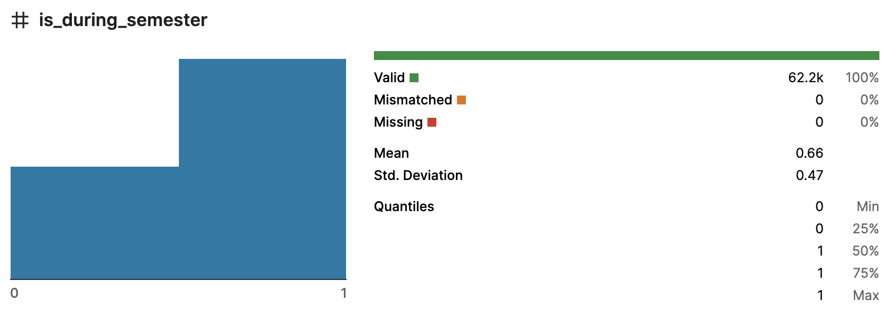
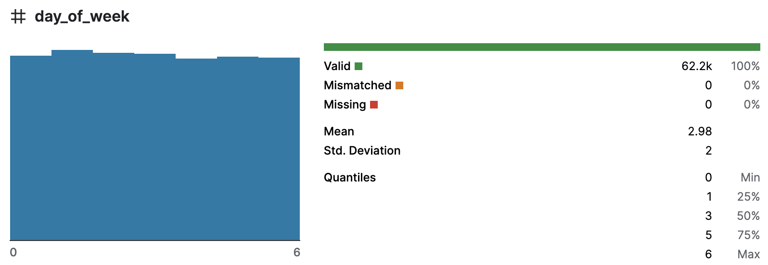
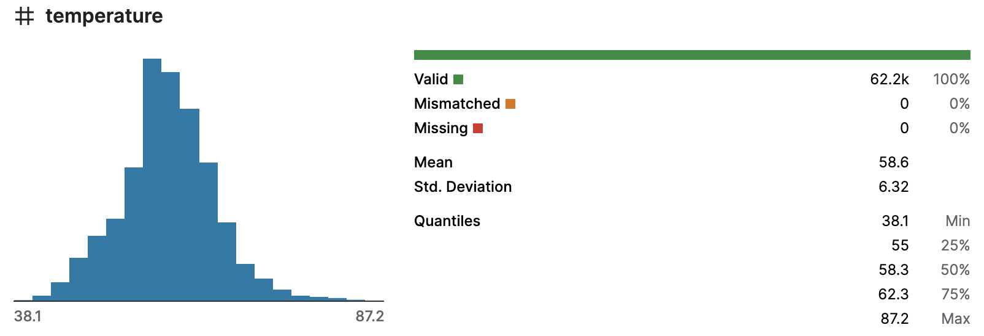
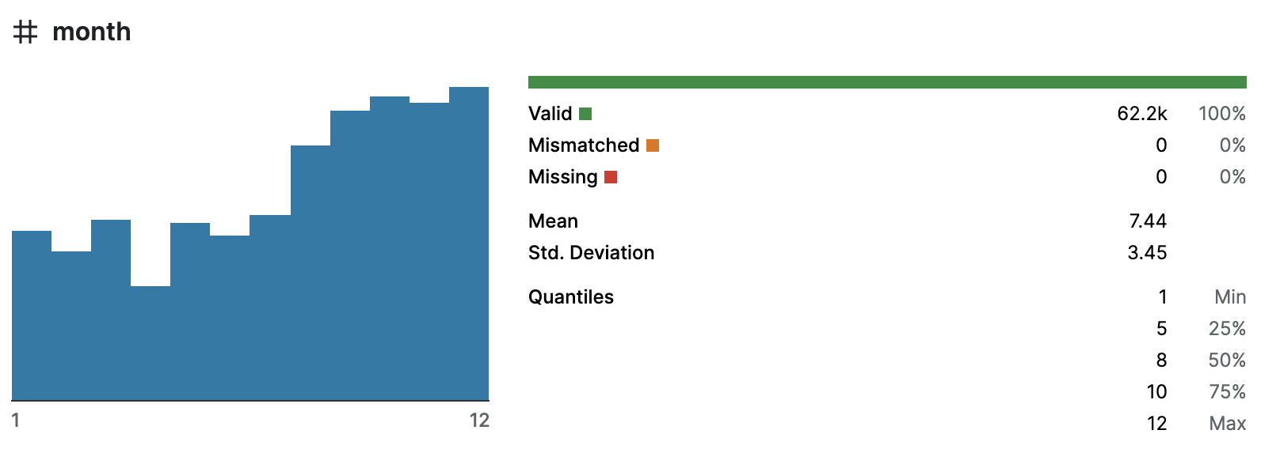
2. EDA분석
2. 데이터의 개별 속성값 관찰 결과
- 결측치나 이상값이 존재하지 않음을 확인

Slide 7
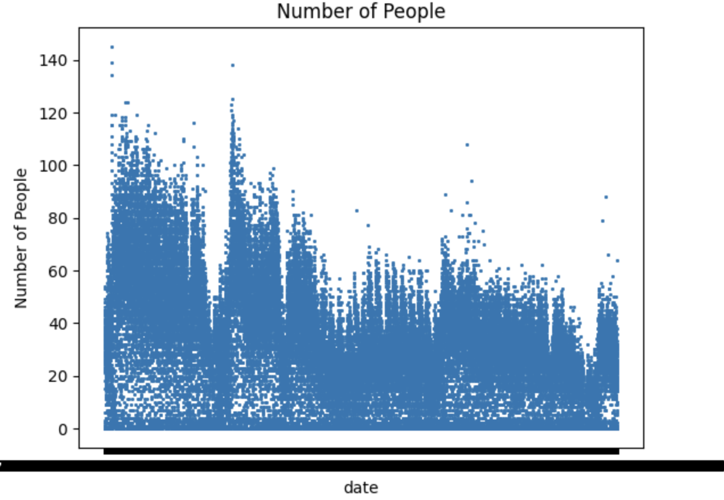
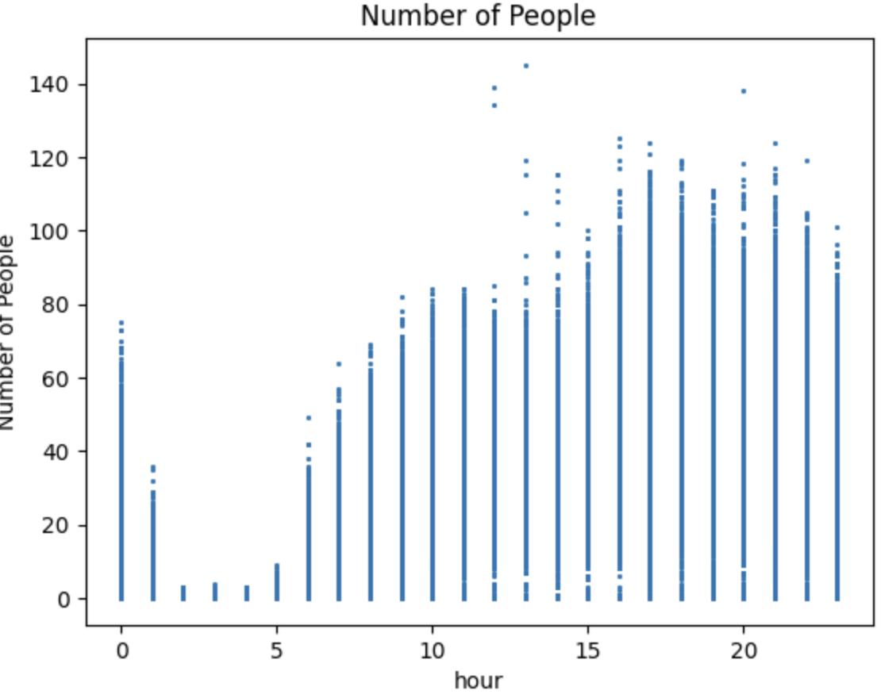
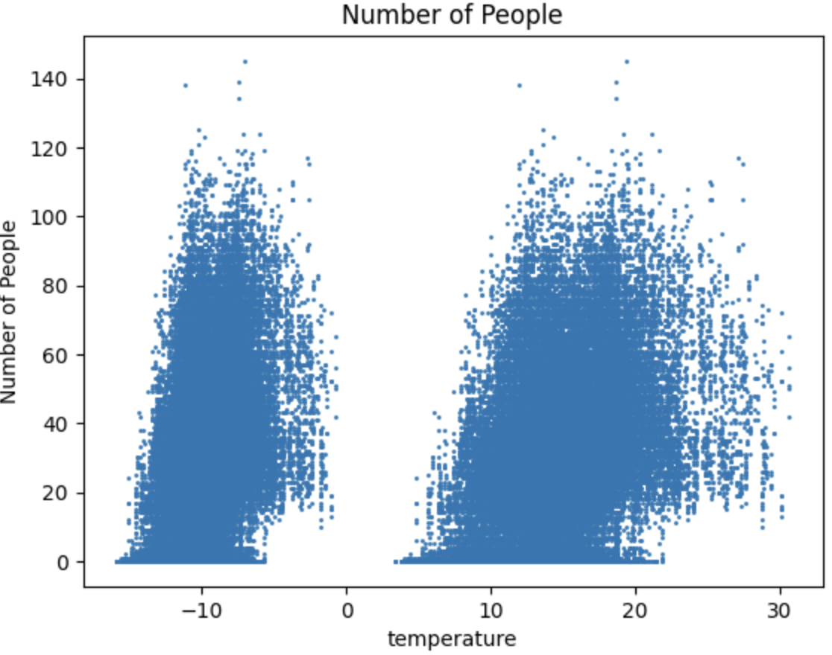
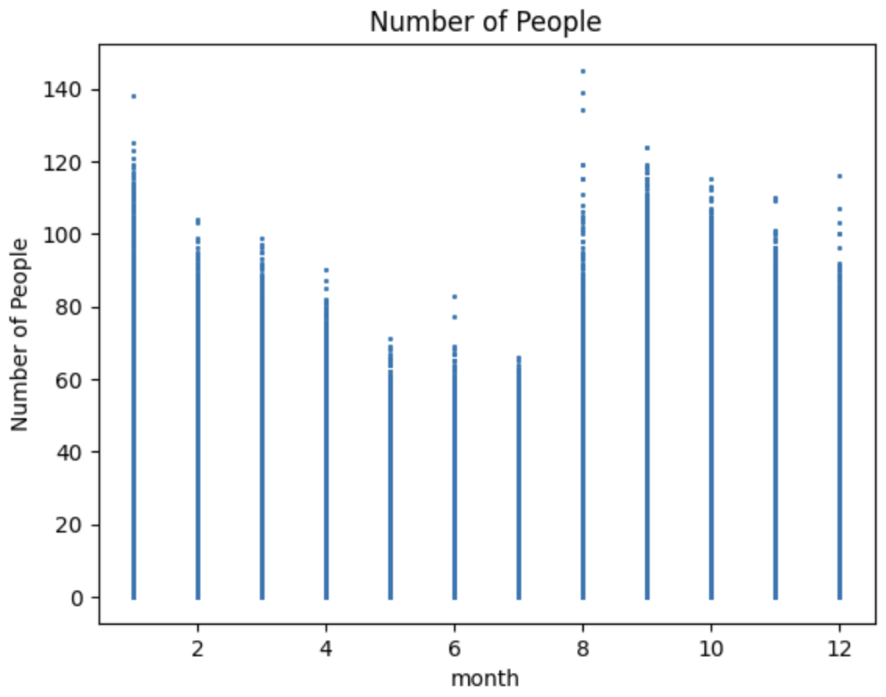
2. EDA분석
3. 속성 간의 관계 분석

Slide 8
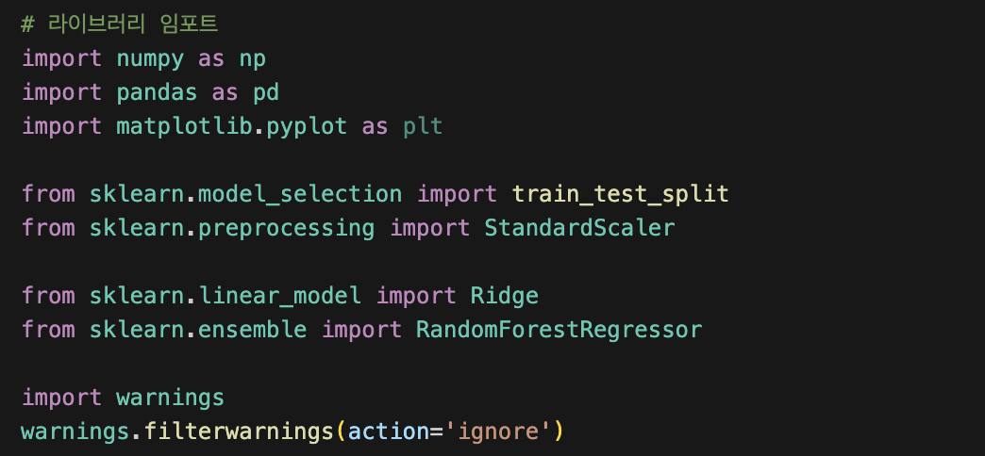
3. 모델
최적의 모델 선정
여러가지 모델들을 사용하여 오차 값을 확인한 뒤 가장 최적의 모델을 선정
- Linear Regression (Ridge)
– Random Forest

Slide 9
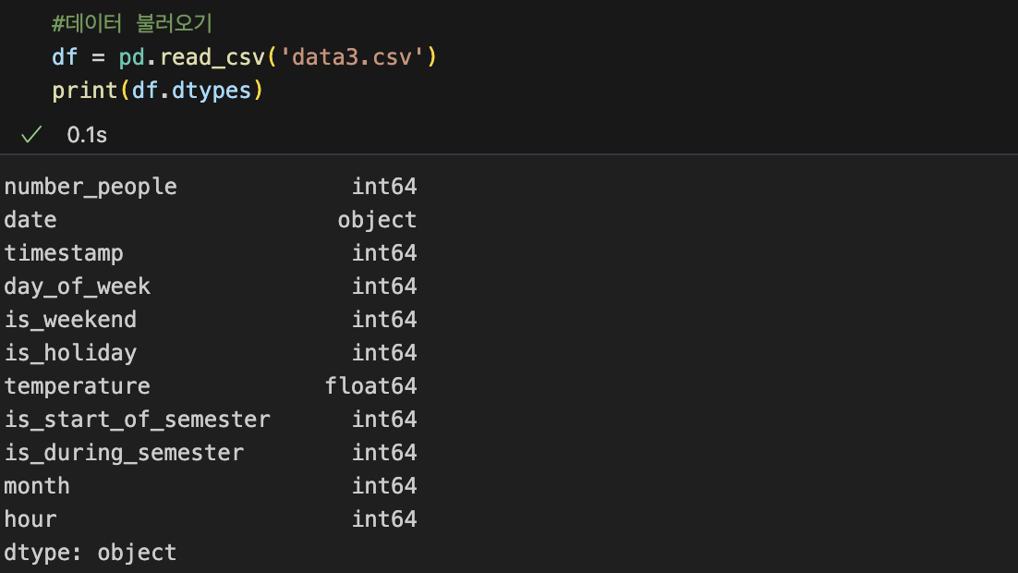
3. 모델
최적의 모델 선정

Slide 10
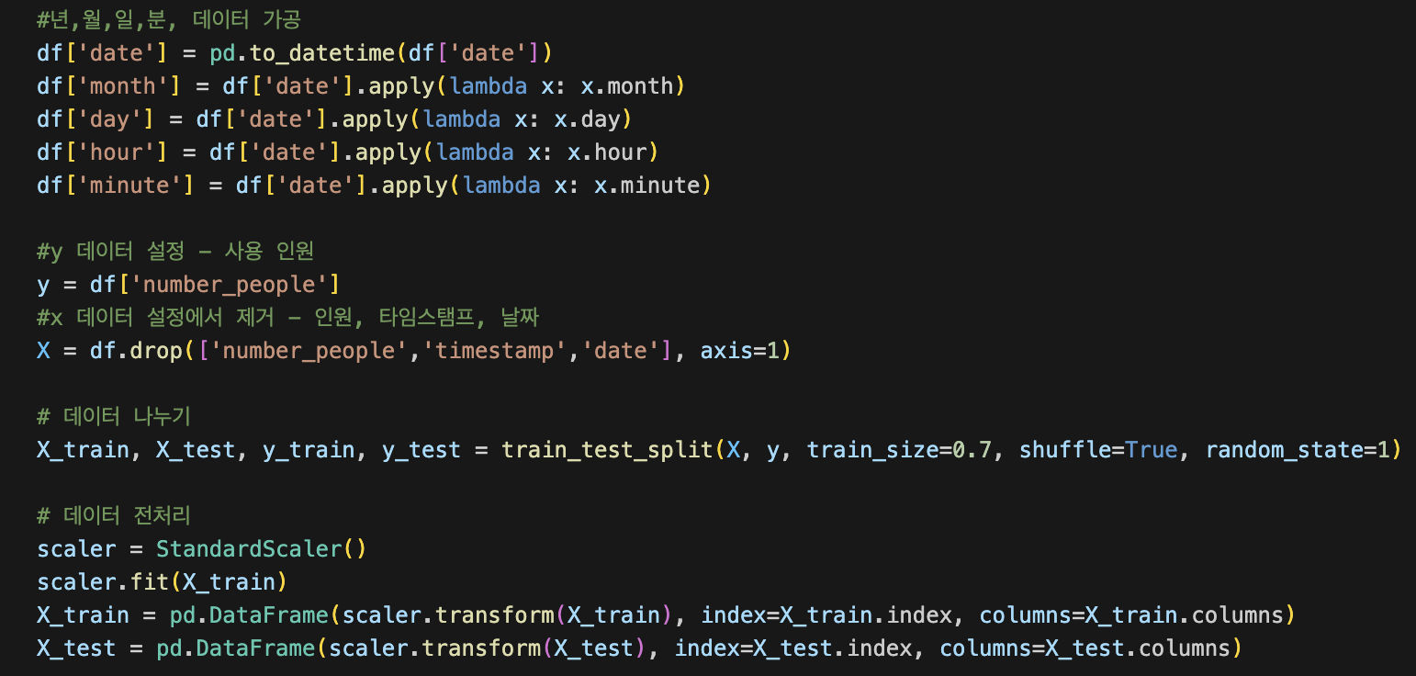
3. 모델
최적의 모델 선정

Slide 11
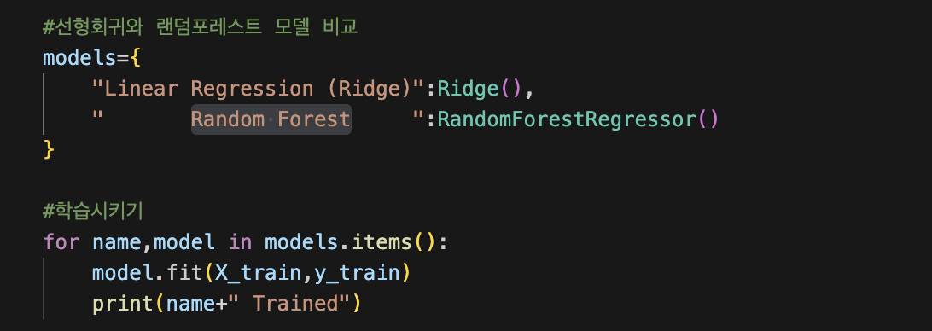
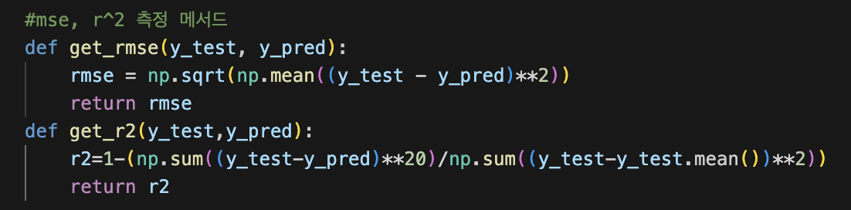
3. 모델
최적의 모델 선정

Slide 12
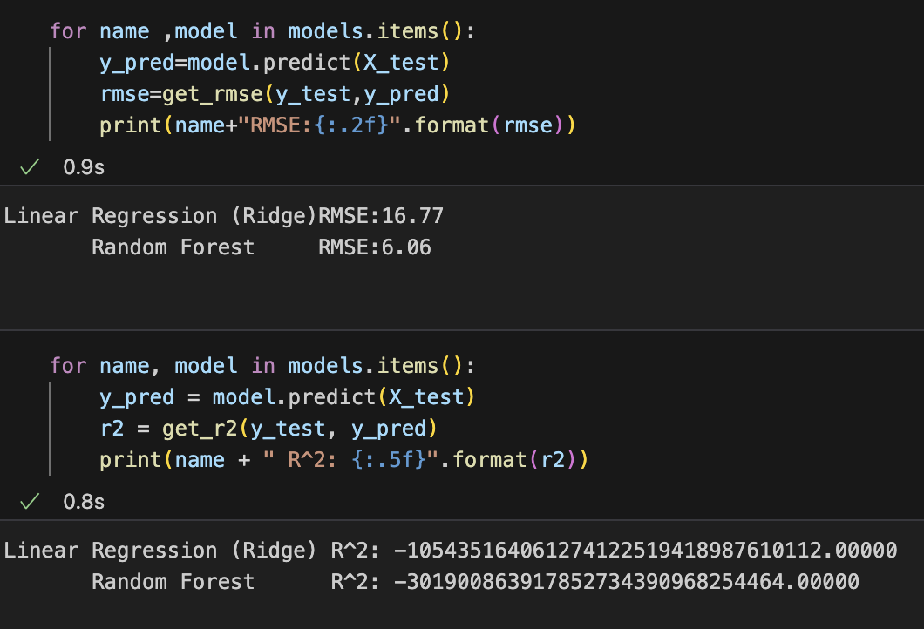
3. 모델
최적의 모델 선정

Slide 13
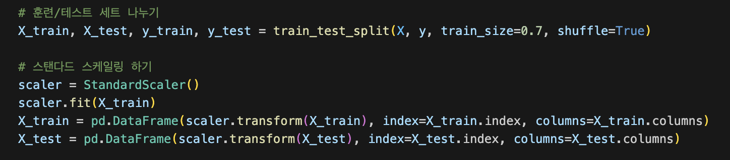
3. 모델
예상 사용 인원을 출력하는 모델 생성
랜덤 포레스트 모델 선택
* 데이터 선택 후 데이터 가공까지는 같은 내용이므로 생략 *

Slide 14
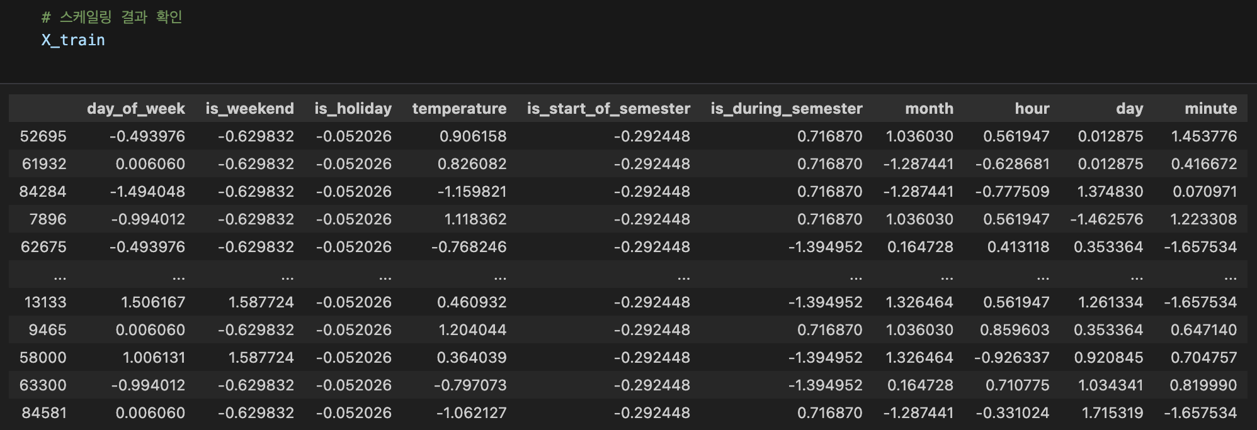
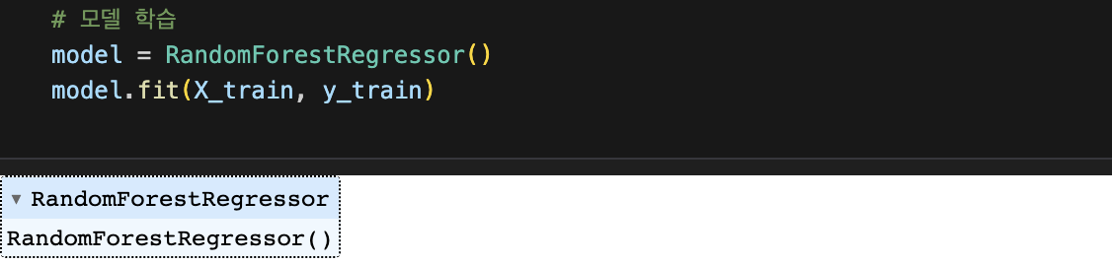
3. 모델
예상 사용 인원을 출력하는 모델 생성

Slide 15
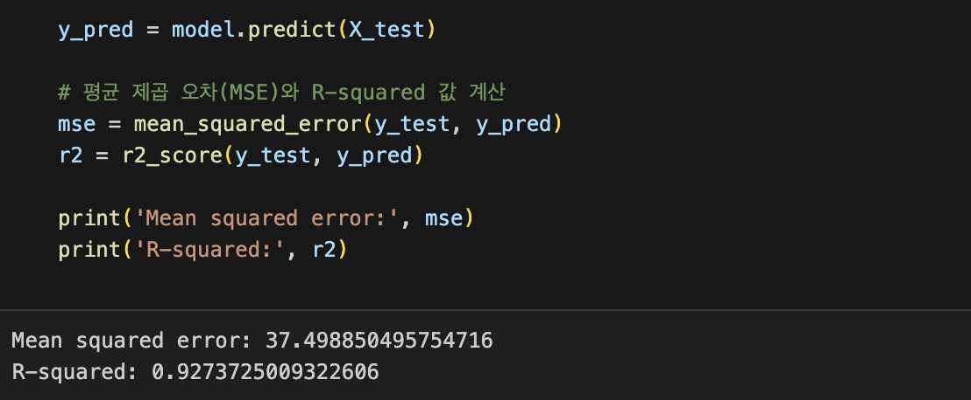
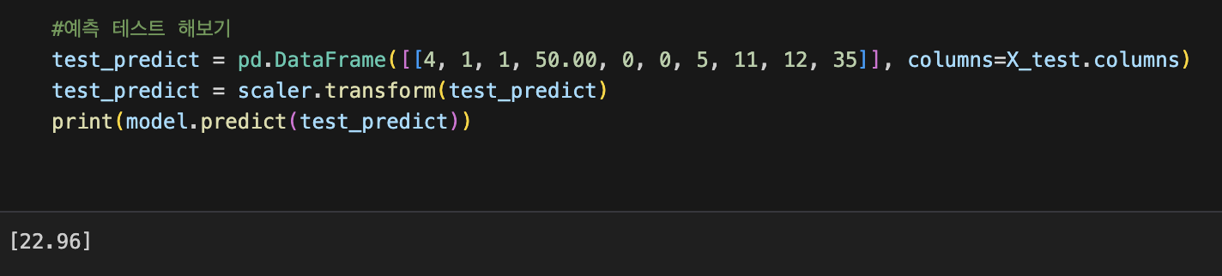
3. 모델
예상 사용 인원을 출력하는 모델 생성

Slide 16
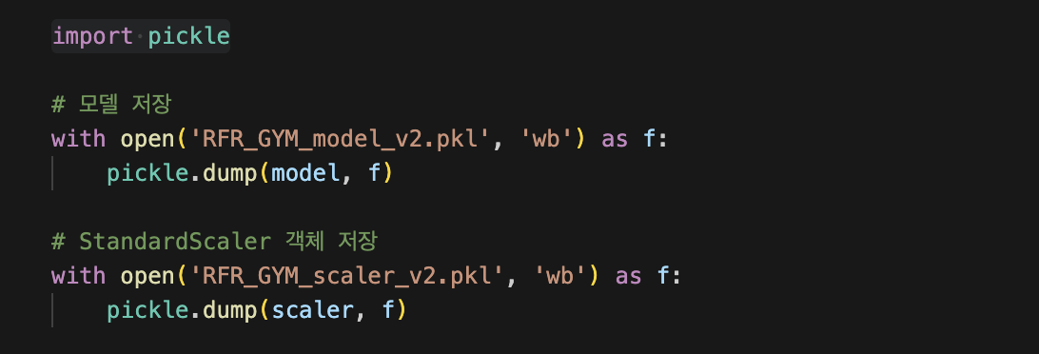
3. 모델
예상 사용 인원을 출력하는 모델 생성
예측이 잘 되는 것을 확인한 후
피클을 이용해 해당 모델과 스케일러 객체를 저장

Slide 17
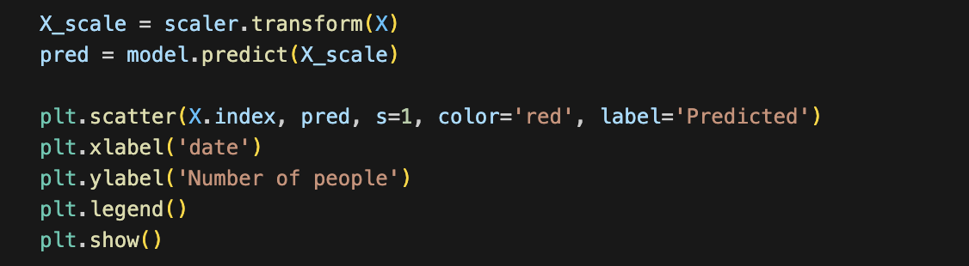
3. 모델 평가
모델 평가
Matplitlib 라이브러리를 통해서 예측이 잘 되는지 시각적으로 확인

Slide 18
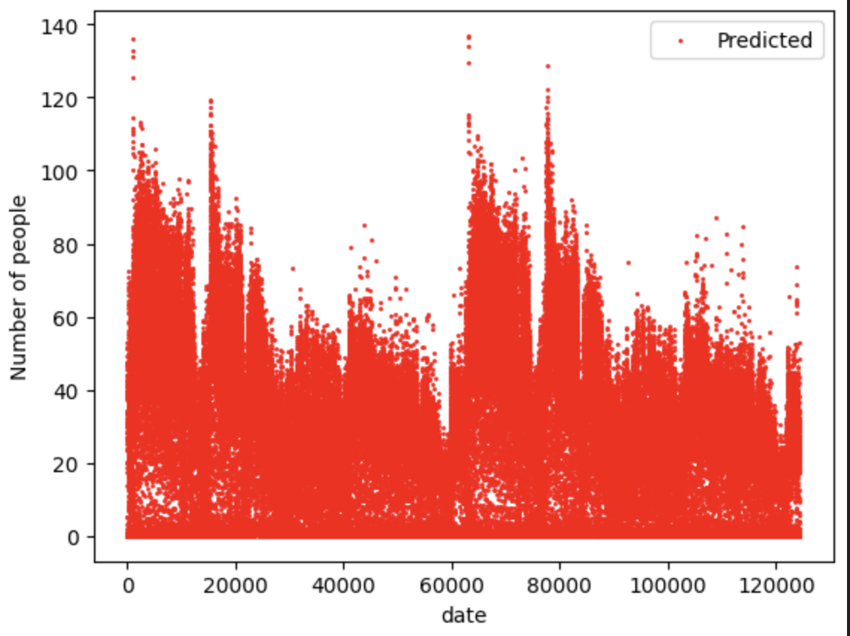
3. 모델 평가
모델 평가
좌측은 실제 체육관 사용 인원 데이터, 우측은 모델을 이용한 예측 데이터
상당한 예측을 보이는 것을 확인할 수 있다.

Slide 19
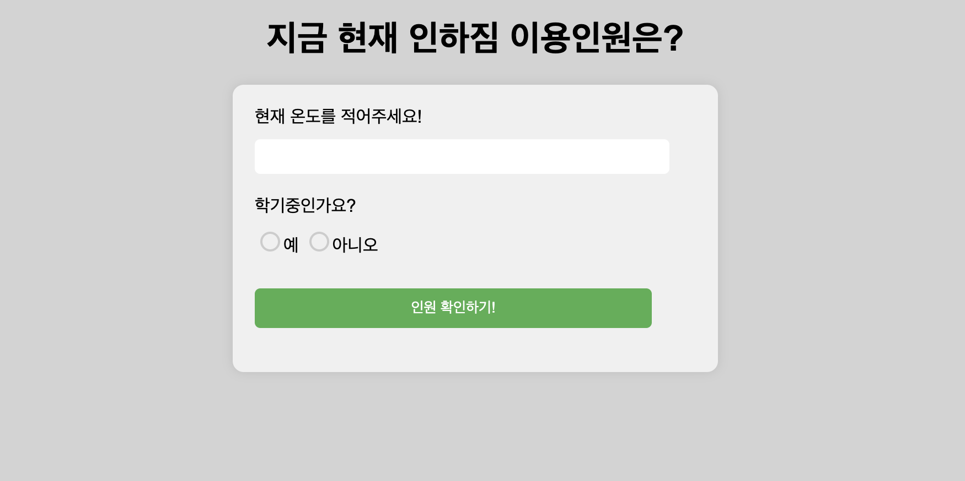
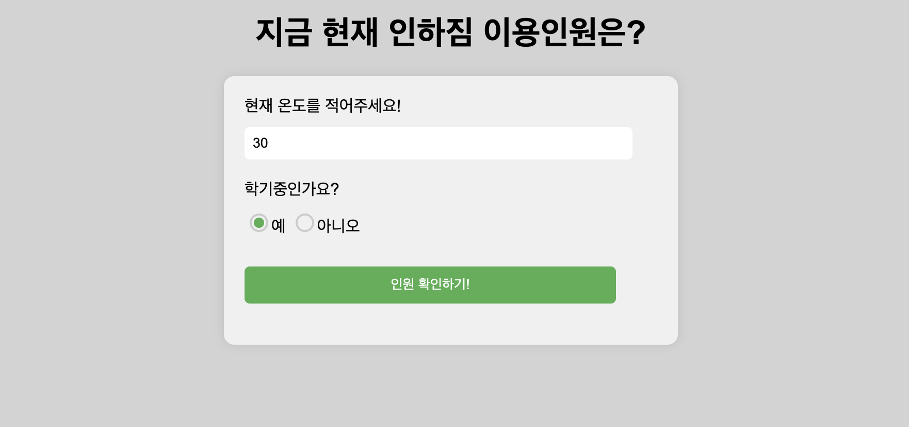
4. 서비스
플라스크를 이용해 간단한 웹 서비스 구축
전체 코드 : https://github.com/Pinkippo/ML_sprint
- flask, java script, html을 이용하여 간단한 웹 구축

Slide 20
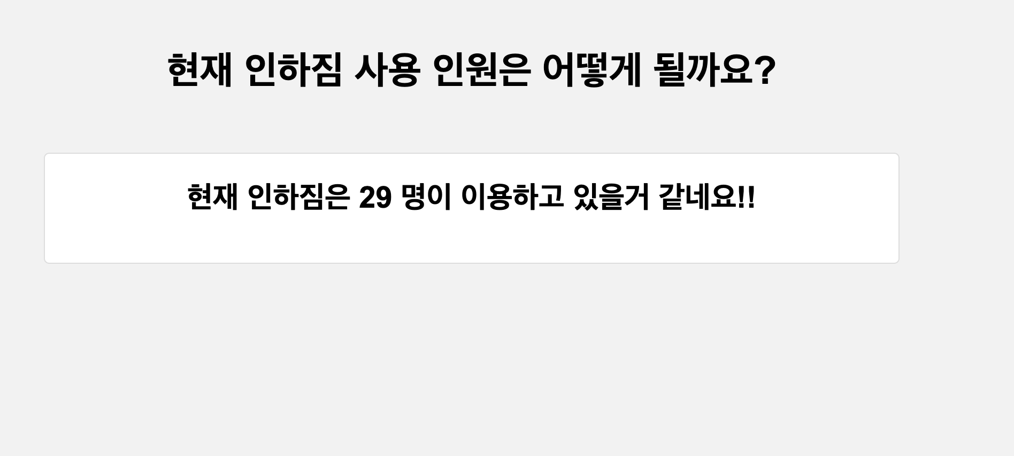
4. 서비스
플라스크를 이용해 간단한 웹 서비스 구축
세부 코드는 깃 허브에 정리 해뒀습니다
전체 코드 : https://github.com/Pinkippo/ML_sprint
- flask, java script, html을 이용하여 간단한 웹 구축

Slide 21
4. 느낀점
교수님이 내주신 과제를 진행하면서 이번 일주일 동안 데이터 분석과 모델링, 머신 러닝에 대한 많은 경험을 쌓을 수 있었습니다.
직접 데이터셋을 탐색하고 전 처리 하여 적절한 모델을 선택하고 최적화해 간단하지만 서비스를 직접 구축하는 과정은 굉장히 어려웠으나, 그만큼 성취감도 크고 매우 유익했습니다.
이 경험을 통해 머신 러닝에 대한 관심과 열정이 더욱 높아졌으며, 앞으로 있을 프로젝트 에서도 좋은 결과 있도록 노력하도록 하겠습니다. 감사합니다.
201945004 컴퓨터시스템과 3학년 A반 한승완 올림
범위

Slide 22
감사합니다 !

